Slide 1





МЕЖДУНАРОДНАЯ ПРЕМИЯ
РЕГИОНАЛЬНЫЙ ЭТАП
Социальный Семейный Клуб
для детей инвалидов и молодых инвалидов
«ФИНИСТ»
НОМИНАЦИЯ: ПОМОЩЬ ЛЮДЯМ
АВТОР: Зуева Татьяна Владимировна

Slide 2







О ПРОЕКТЕ
АНО «ФИНИСТ»
В последнее время создается много НКО, но не каждое НКО становится целым сообществом заинтересованных людей Социальным Семейным Клубом «Финист».
Актуальность и социальная значимость проекта:
Целевая аудитория:
Дети инвалиды в возрасте от 3 до 17 лет. Молодые инвалиды в возрасте от 18 до 44 лет. Родители детей инвалидов и молодых инвалидов.
Цель:
Социальная адаптация и интеграция детей инвалидов и молодых инвалидов в современное общество.
Задачи:
Организация занятий по психолого-педагогическому, физкультурно-оздоровительному, творческому, досуговому направлениям.
Организация работы родительского клуба.
Создание и выпуск специализированного журнала "Мозаика аутизма".
Проведение итогового "Фестиваля дружбы".

Slide 3
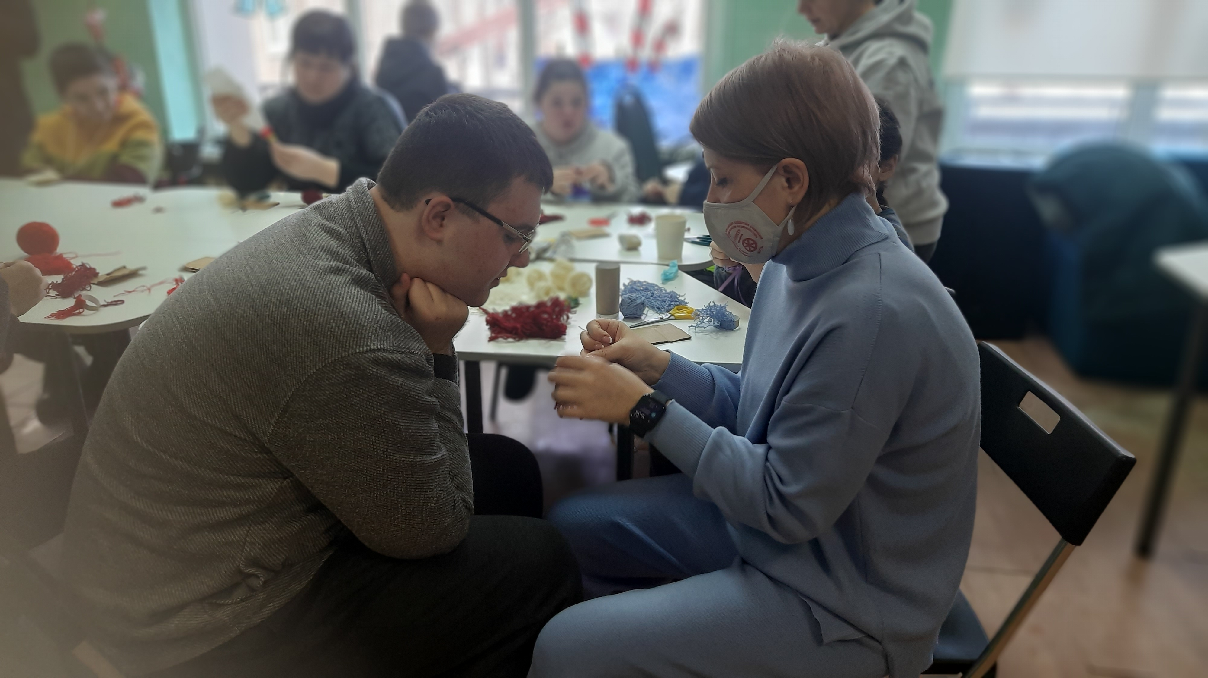
О ПРОЕКТЕ
АНО «ФИНИСТ»
Основные мероприятия:
Проведение занятий с детьми инвалидами и молодыми инвалидами педагогом-психологом, дефектологом, логопедом.
Проведение занятий по адаптивной физкультуре: физические упражнения, подвижные игры, оздоровительная и дыхательная гимнастика.
Проведение занятий по декоративно-прикладному искусству (гончарное дело, макраме, вышивка лентами, декупаж, рисование, лепка и др.).
Посещение Шахтинского драматического театра и совместные просмотры тематических фильмов с дальнейшим обсуждением в дискуссионном кино-клубе АНО "Финист".
Организация работы родительского клуба. Встречи родителей и специалистов в родительском клубе в форме лекций, семинаров-практикумов, мастер-классов для общения родителей и педагогов по актуальным вопросам.
Выпуск специализированного журнала «Мозаика аутизма».
Проведение итогового "Фестиваля дружбы".
фото

Slide 4
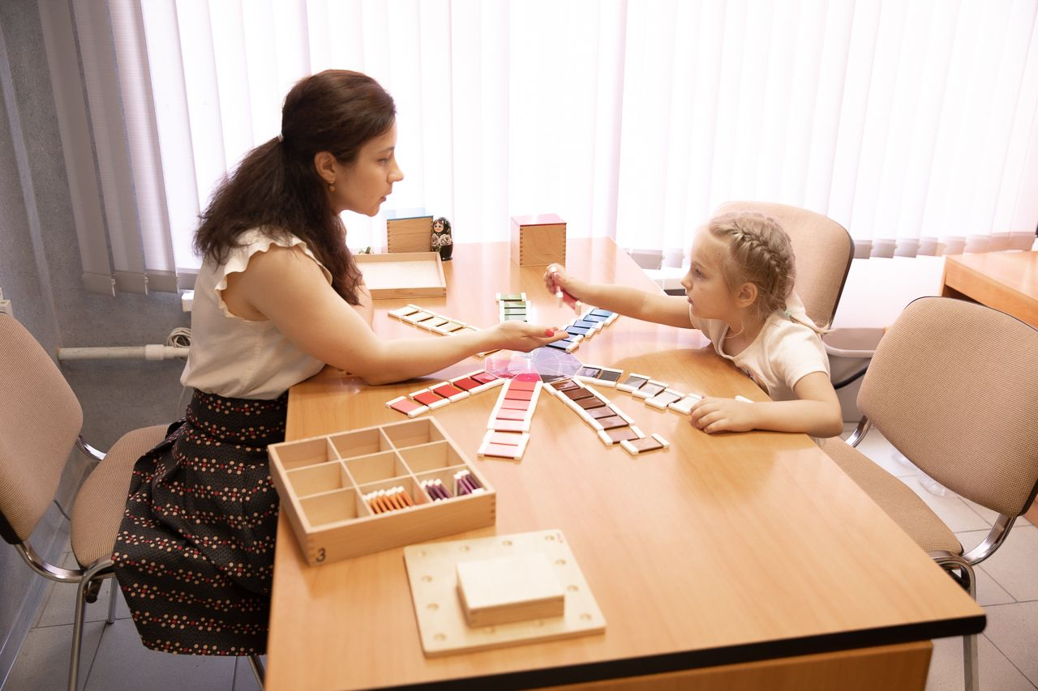
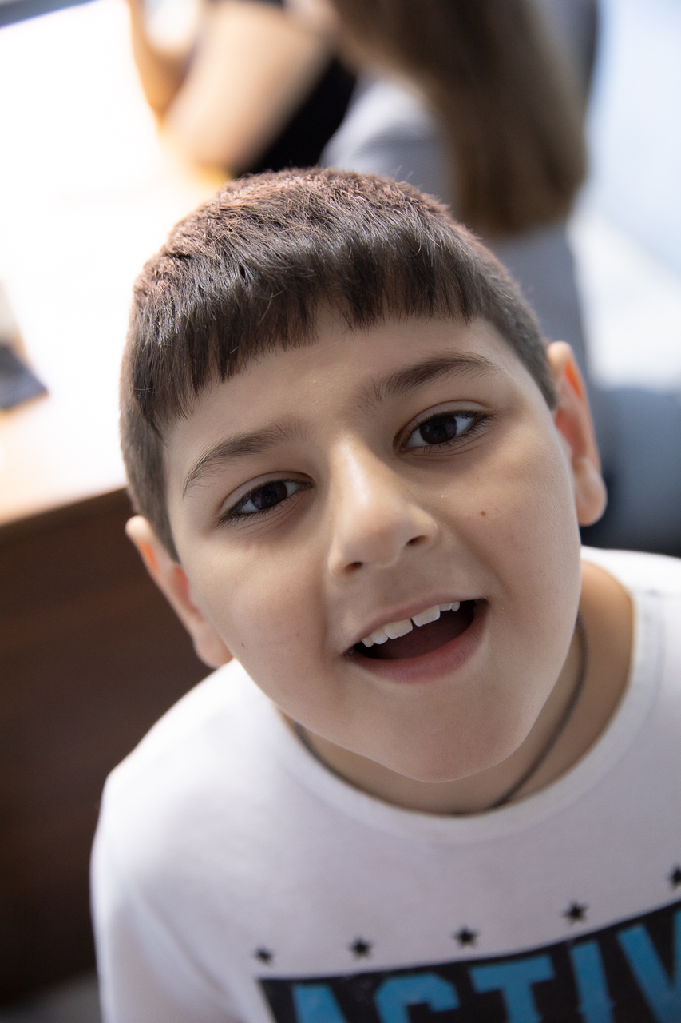
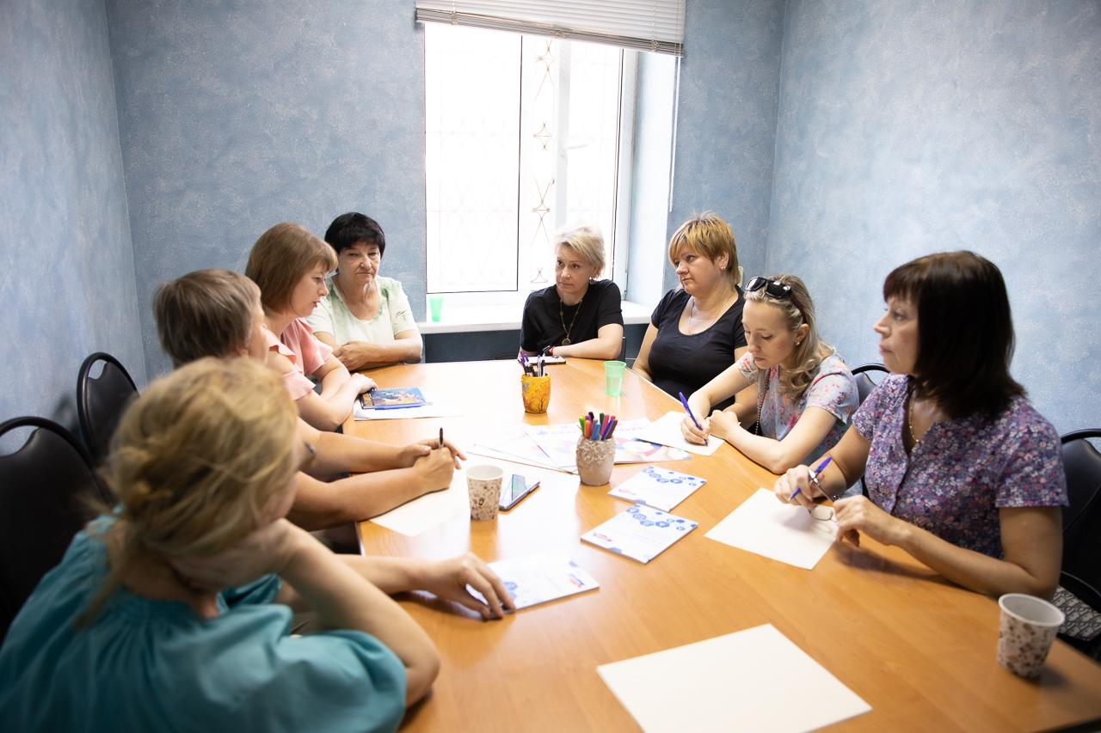
О ПРОЕКТЕ
АНО «ФИНИСТ»
Качественные и количественные результаты:
Данный проект дает комплексное многостороннее развитие 15 детям инвалидам и 20 молодым инвалидам, социализирует и адаптирует их в современное общество, а родителям дает уверенность в будущем своих детей и психологическую поддержку.
Итогом реализации проекта является улучшение качества жизни
«особых семей».

Slide 5

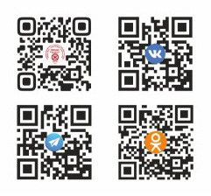
О ПРОЕКТЕ
МЫ В СОЦИАЛЬНЫХ СЕТЯХ
QR-коды на социальные сети проекта, организации:

Slide 6

ПРИЗНАНИЕ И ВОВЛЕЧЕННОСТЬ
(«ДЕЙСТВУЮЩИЕ ЛИЦА»)
БЛАГОПОЛУЧАТЕЛИ: Дети инвалиды в возрасте от 3 до 17 лет. Молодые инвалиды в возрасте от 18 до 35 лет. Родители детей инвалидов и молодых инвалидов, волонтеры.
ВОЛОНТЁРЫ: Волонтеры МДЦ г.Шахты, «Серебряные» волонтеры», студенты КЭС ИСОиП (филиал) ДГТУ в г.Шахты, прошедшие подготовку по формированию специальных компетенций по работе с людьми с ОВЗ.
ПАРТНЁРЫ: ВОРДИ РО, отдел по молодежной политике Администрации г. Шахты, МДЦ, ИСО иП (филиал) ДГТУ в Шахты, школа-интернат № 16 , ГБУСОН РО РЦ «Добродея»» г. Шахты, Шахтинский драматический театр, общественно-политическая газета «Шахтинские известия», ООО «Автоколонна 1991», ООО «ГидроСнаб-Юг», гончарная мастерская «Руки Хуки».
ОРГАНЫ ВЛАСТИ: Администрация города Шахты, председатель городской Думы – глава города Шахты Горцевской Андрей Григорьевич, отдел по молодежной политике, департамент труда и социального развития Администрации г.Шахты.
МЕДИА: Информационное сопровождение проекта обеспечено в газетах: РО «Наше Время», на страницах газеты г. Шахты: "Шахтинские известия", "К Вашим услугам", газете Октябрьского района "Сельский вестник", а также на электронных площадках данных изданий. На канале ГТРК «Дон–тр» и сайте Администрации г.Шахты.
ДОПОЛНИТЕЛЬНАЯ ИНФОРМАЦИЯ: «Знак качества «Лучшее-детям» 2021 г.,
В январе и июне 2022 года АНО ССПЛСОВ «Финист» стал победителем конкурса президентских грантов.

Slide 7






СПАСИБО ЗА ВНИМАНИЕ!
anofinist@mail.ru
https://t.me/finistano/256
https://vk.com/public192881821
https://ok.ru/anossplsov.finist/statuses/154216393590270

